Slide 1
Space Battles
מתן רומנוב , לירן אמזלג , אמיתי ציניס

Slide 2
מטרת האפליקציה וקהל היעד
מטרת האפליקציה: היא לספק הנאה בשעות הפנאי לאנשים החובבים אתגרים מעניינים בתחום החלל, המתבססים על מהירות וחדות. הצלחה במשחק היא להתקדם בשלבים ולצבור כמה שיותר נקודות למרות עליית הקושי בין השלבים.
קהל היעד: מכוון לכל הגילאים: ילדים, נוער ומבוגרים אשר , אוהבים משחקים מאתגרים שכוללים בתוכם זריזות ידיים ותגובה מהירה. כמו כן, האפליקציה מספקת עליה ברמה הקושי, צבירת בונוסים ואפשרויות הגנה אשר מוסיפים לחווית המשתמש.

Slide 3
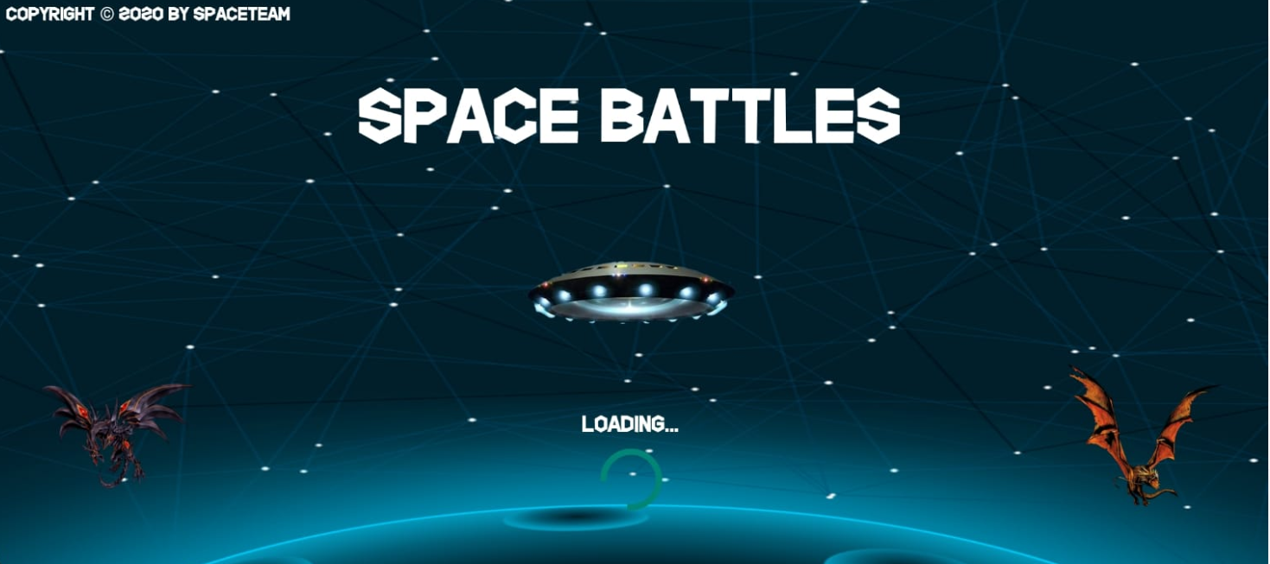
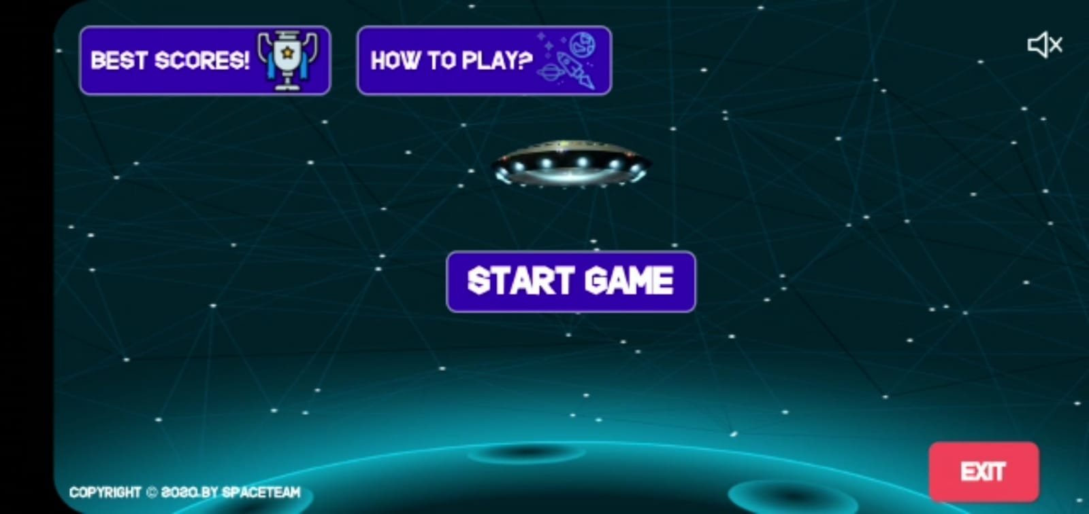
תרשים זרימה במסכים השונים
אנימצית פתיחה - מתבצעת על ידי Thread שרץ 2.5 שניות ולאחריו המסך הראשי נטען.
מסך פתיחה - בו יש אנימציה שרצה, מוזיקה שמתנגנת, כפתור למסך הדרכה בו מימשנו הדרכה ראשונית למשתמש, כפתור לטבלת השיאים, כפתור Exit על מנת לצאת מהמשחק, וכפתור השתקה והשמעה של המוזיקה.

Slide 4
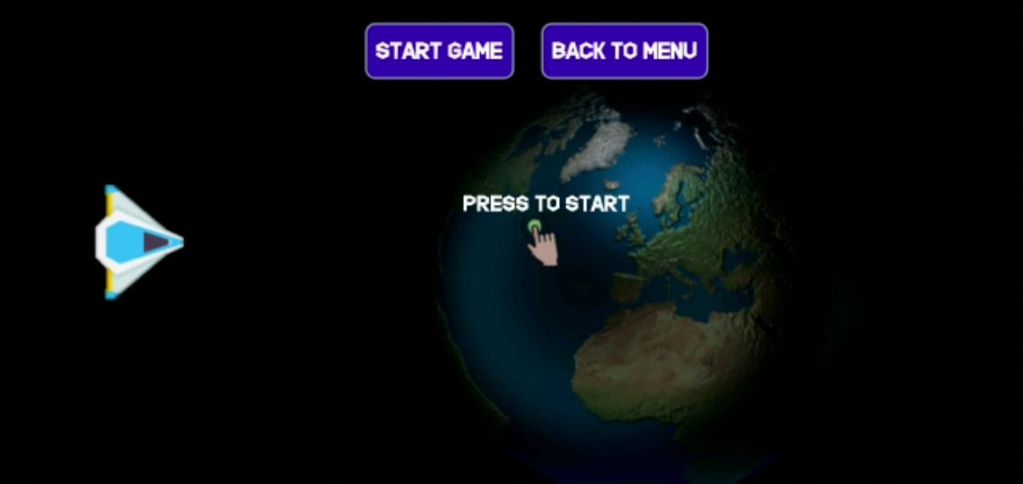
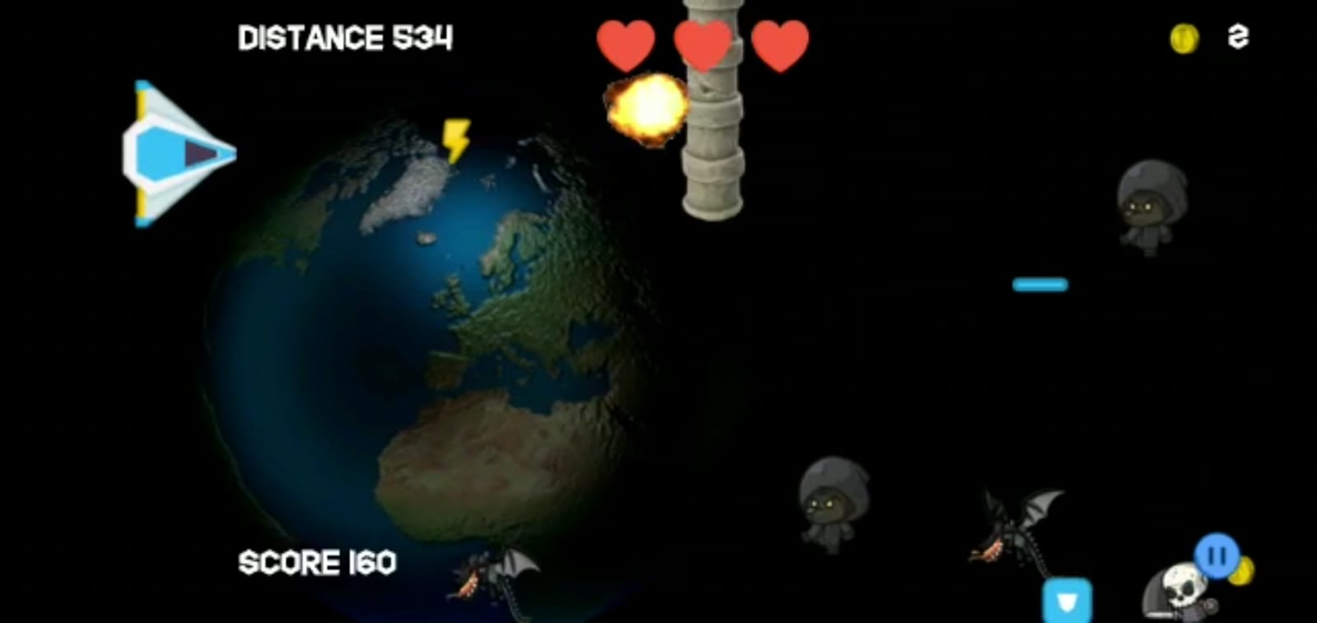
מסך הדרכה - הסבר על תחילת משחק למשתמש חדש, לחיצה יחידה על המסך מתחילים לשחק, בנוסף מוסבר שבלחיצה ממושכת על המסך החללית עולה, וכשמשחררים את האצבע מהמסך, החללית בנסיקה כלומר צונחת למטה. יריות תמיד נורות מהחללית.
לאחר הבנת המשחק, ישנה אפשרות לחזור למסך הראשי או להתחיל משחק.
המשחק עצמו, שלב ראשון - במשחק עצמו יש מוזיקה הקשורה לעולם החלל, ניתן לראות כמה מטבעות צברת, ניקודך והמרחק שעברת.
בשלב הראשון במשחק, היריות רגילות, האויבים מגיעים לתקוף לא ברמת קושי גבוה. כאשר פוגעים באיוב מתבצע רעש של פיצוץ בנוסף לאנימצית הפיצוץ.

Slide 5
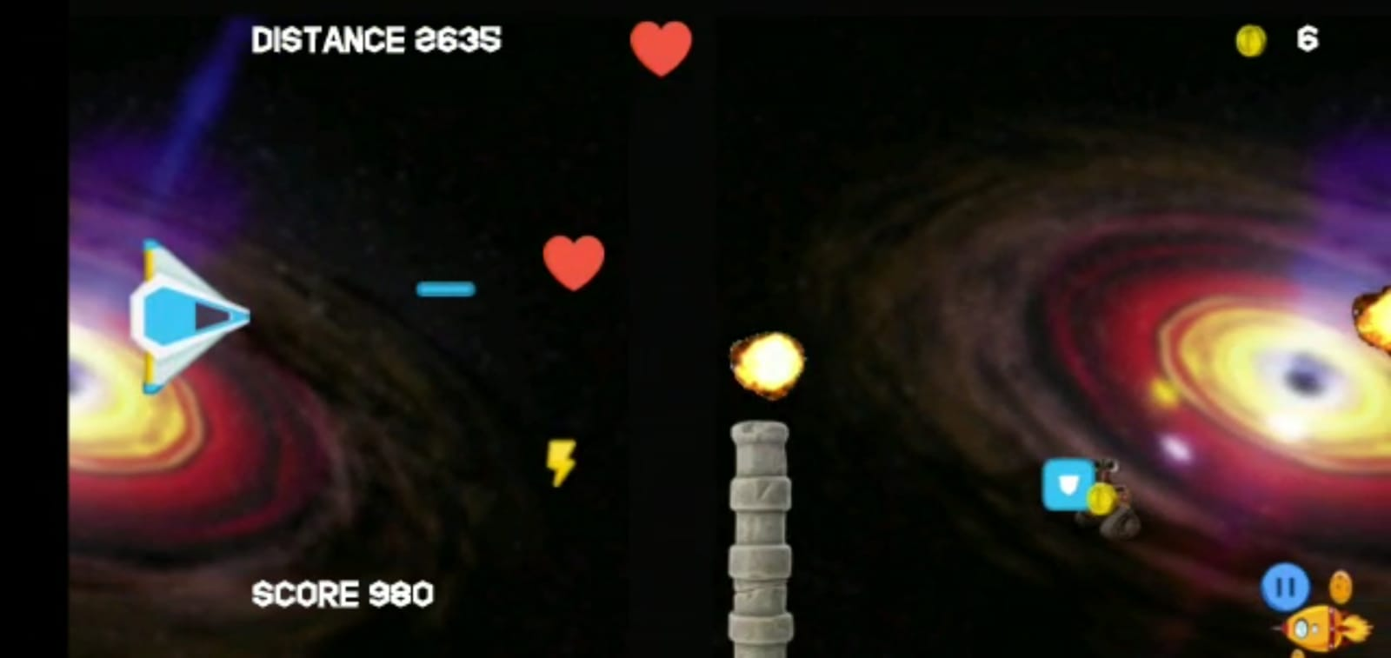
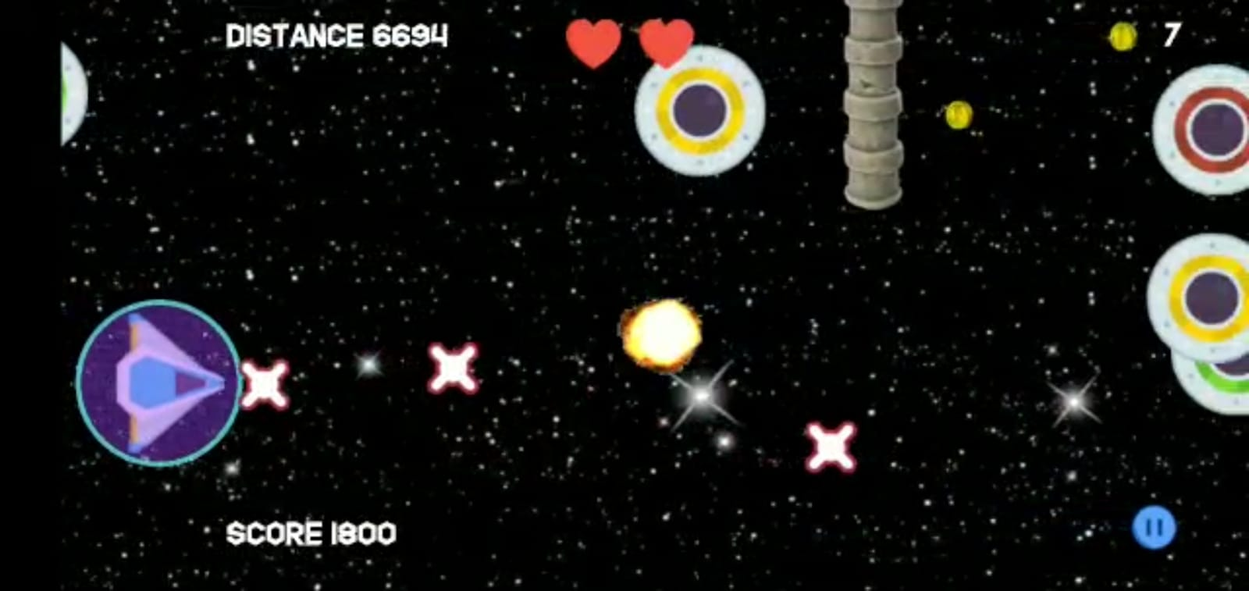
שלב שני - כאשר עוברים שלב, האויבים נעים בצורה מהירה מן הרגיל, בעזרת פונקציה מתמטית שולחים טיל הישר אל מיקום החללית, נוספים אויבים חדשים שלא היו קודם. ניתן לאסוף בונוסים כמו מגן, לב נוסף שנותן פסילה נוספת, אופציה ליריות שונות גם יריות מהירות יותר.
שלב שלישי - אויבים נוספים, רקע שונה, מהירות האויבים כמובן עולה שלב בעולם הזה, היריות נורות בצורה מהירה יותר מהשלב הקודם.

Slide 6
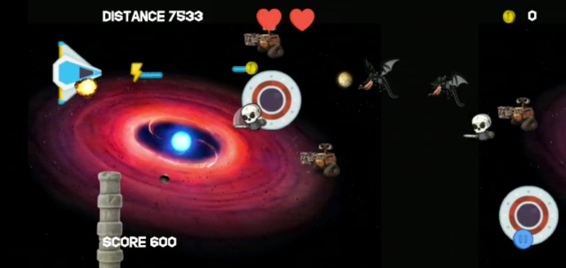
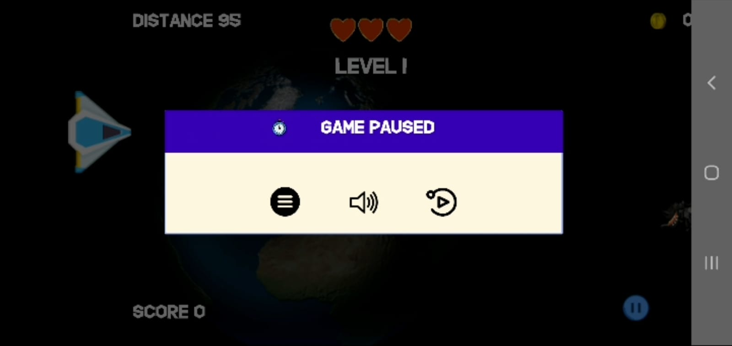
שלב רביעי - השלב הקשה במשחק בו כמות האויבים היא הגדולה ביותר ותוקפים בתדירות גבוהה יותר.
עצירת המשחק - במהלך המשחק ניתן ללחוץ על כפתור הפסק, בדיאלוג זה ניתן להשתיק/להפעיל את המוזיקה, לחזור לתפריט הראשי או לחזור להמשך המשחק.

Slide 7
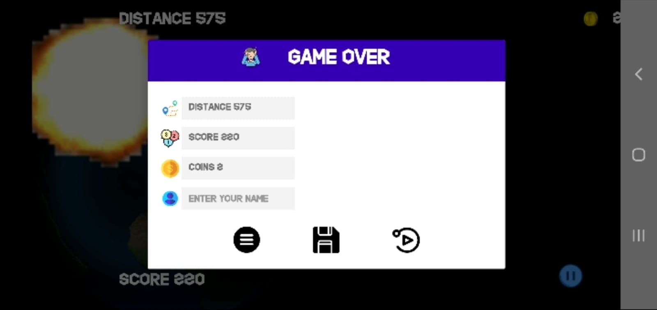
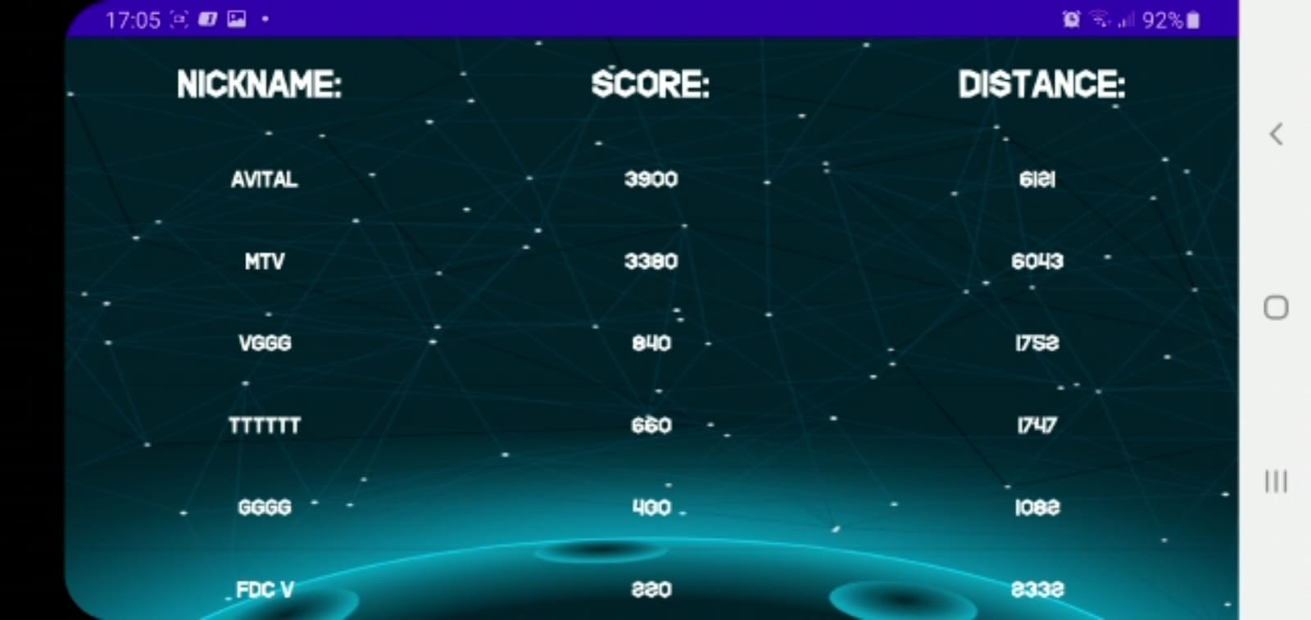
סיום המשחק - דיאלוג סיום המשחק בו מוצגים הנתונים של השחקן, המרחק שעבר, הניקוד והמטבעות שצבר. המשתמש מכניס את שמו ויש לו אופציה להישמר בטבלת השיאים, לשחק שוב או לחזור למסך הראשי.
טבלת שיאים - טבלת השיאים CustomView בה מימשנו את Icomparable על מנת שהשיאים יהיו מסודרים מהגדול לקטן.

Slide 8
סרטון לשימוש באפליקציה

Slide 9
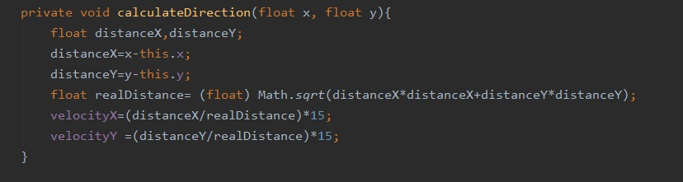
אלגוריתמים ושיטות שנעזרנו במהלך הפיתוח
בעולם השני של המשחק קיימים טילים שנורים לכיוון החללית, קטע הקוד הבא מחשב את כיוון הטילים שינועו בכיוון החללית.
המתודה מצמצמת את distanceX וdistanceY במרחק מהטיל לחללית וכתוצאה מכך אנחנו מקבלים את velocityX וvelocityY שבעזרתם נוכל לנוע בצעדים קטנים יותר בנוסף לשמירת הכיוון.
חללית
1
realDistance
טיל
velocityY
distanceY
velocityX
distanceX

Slide 10
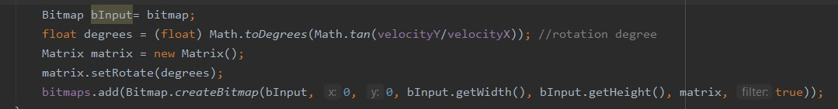

אחד האתגרים בהם נתקלנו הוא רוטצית התמונה של הטיל שתהיה תואמת לכיוון תזוזתו. קטע קוד זה מחשב את זווית הרוטציה של התמונה.

Slide 11
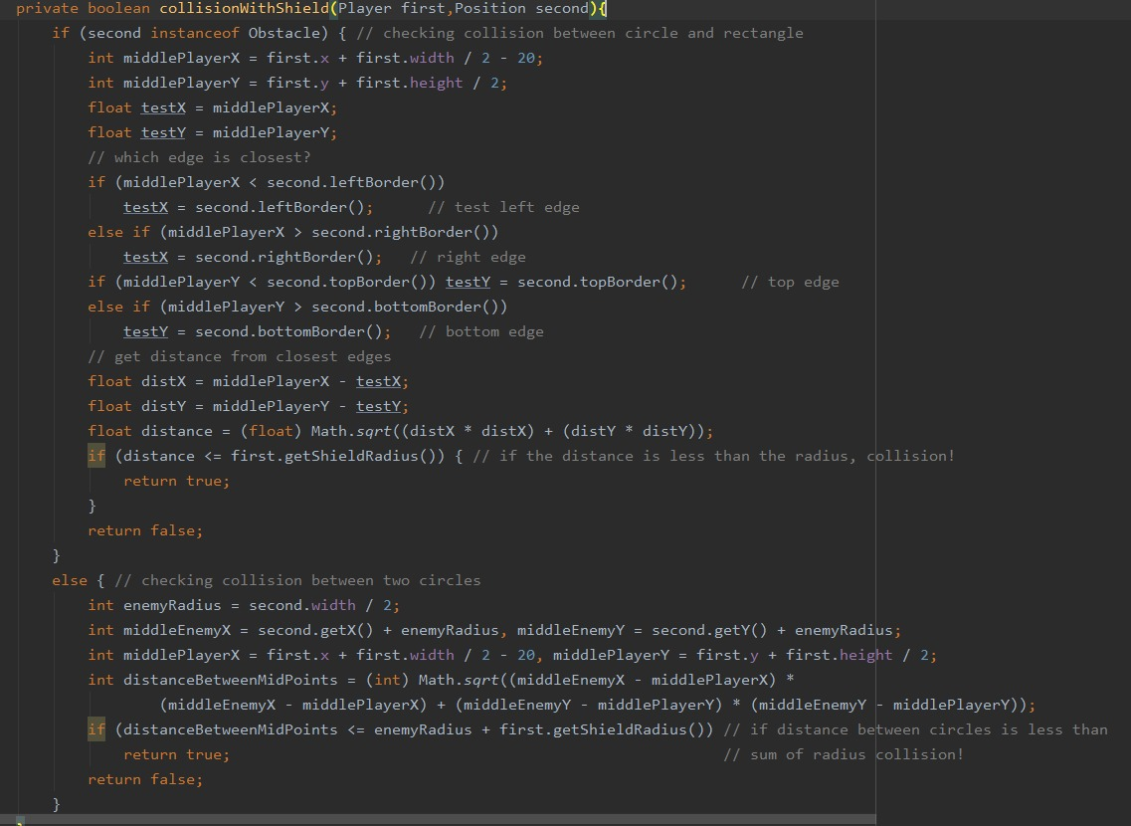
מטרתה של המתודה לבדוק התנגשות בין צורה עיגולית לצורה מלבנית או עיגולית.
החלק הראשון בודק התנגשות עיגול מול מלבן, ראשית נבדוק באיזה צד של המלבן נמצא העיגול לאחר מכן נחשב את המרחק של העיגול מהדופן של המלבן, אם המרחק קטן מהרדיוס של העיגול יש התגשות.
החלק השני בודק התנגשות בין שני עיגולים נבדוק האם המרחק בין שני מרכזי העיגולים קטן מסכום הרדיוסים של העיגולים אם כן יש התנגשות.

Slide 12
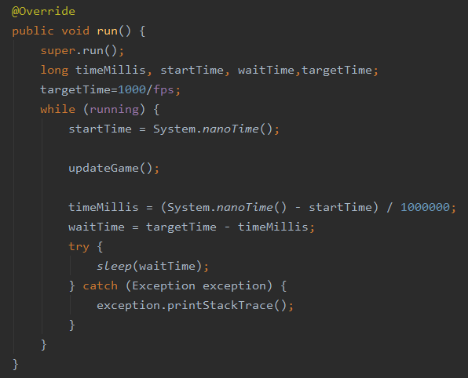
קטע הקוד הנ"ל מבצע עדכון של המסך 30 פעמים בשניה.

Slide 13
מה למדנו
עבודה עם קבצים (File stream)
שימוש בפונקציות מתמטיות לצורכי גרפיקה
Splash screen
עבודה עם Surface view
עבודה עם קבצי שמע
עבודה עם פונט
עבודה עם Spritesheet לצורך אנימציה
שימוש בrunOnUiThread
עבודה עם Github.

